Slide 1
Database
JSP

Slide 2
Oracle 11g 설치

Slide 3
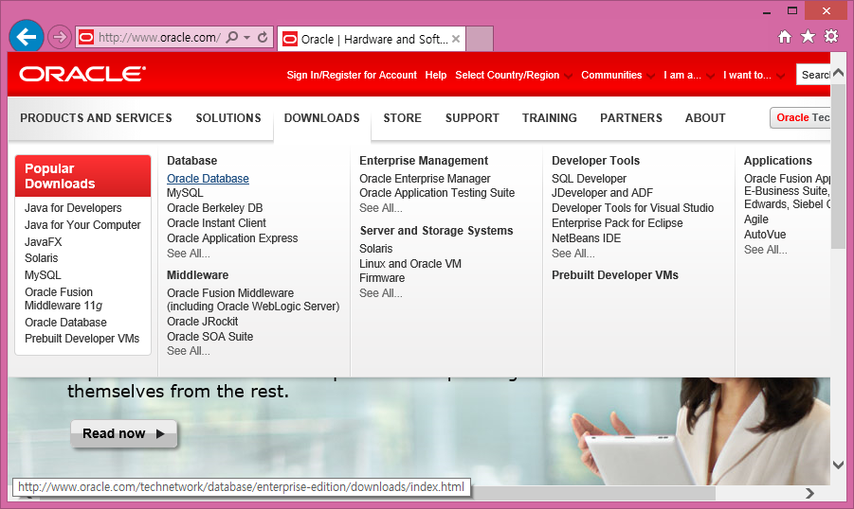
다운로드

Slide 4
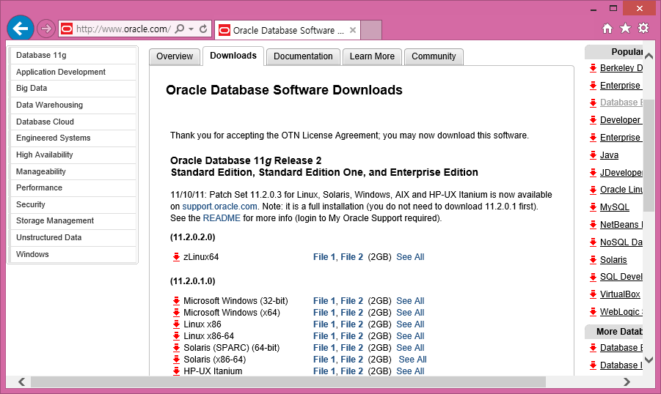

Slide 5
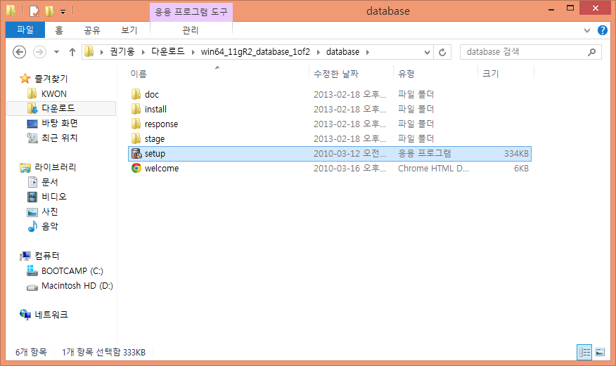
두 파일의 압축을 풀어 한 폴더로

Slide 6
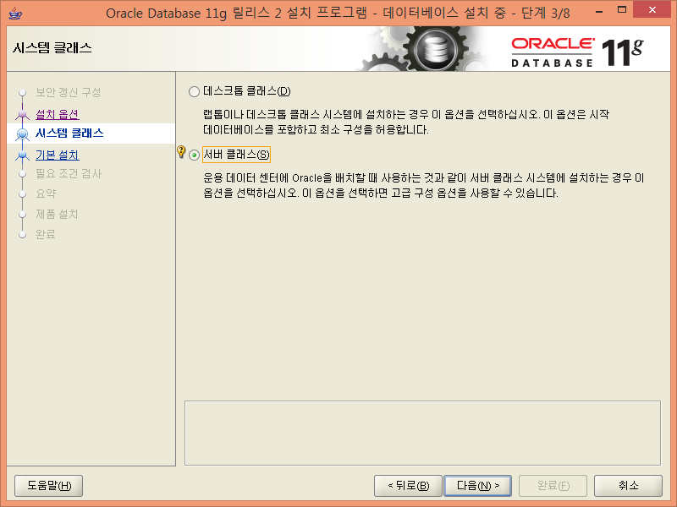

Slide 7
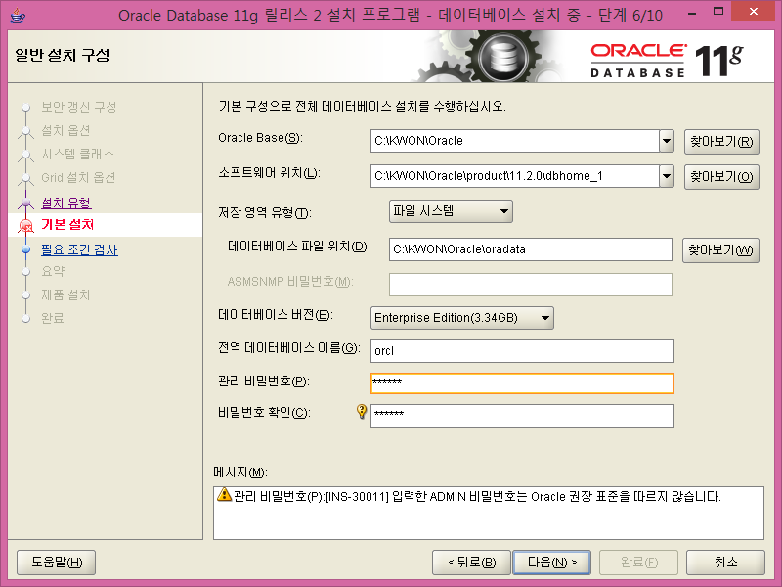

Slide 8
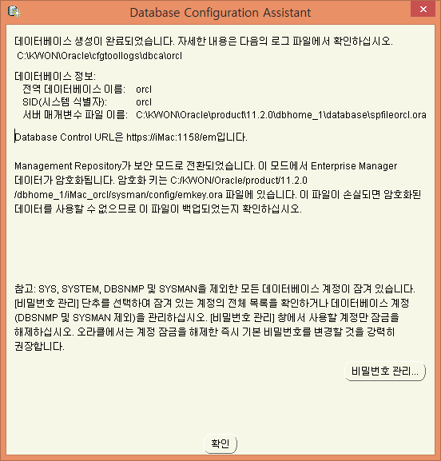
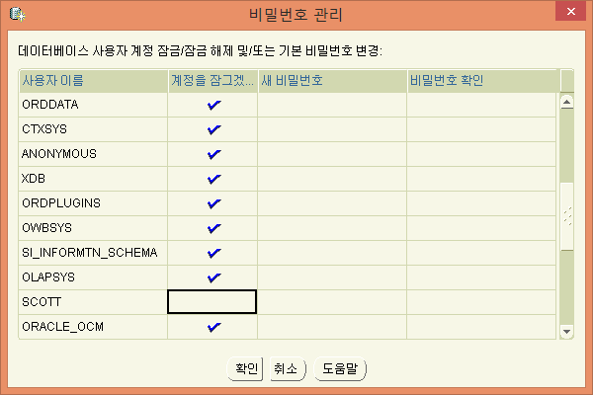

Slide 9
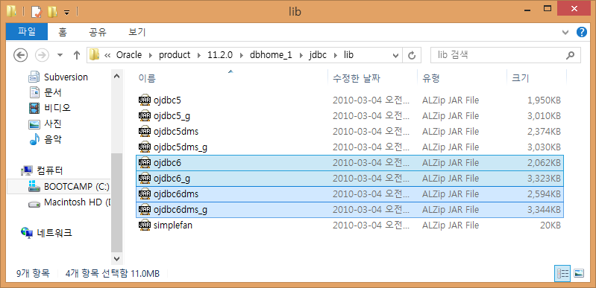
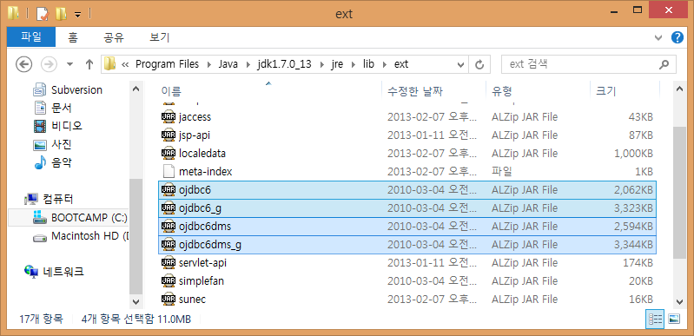
파일 복사
오라클폴더\product\11.2.0\dbhome_1\jdbc\lib\ojdbc6*.jar
JDK폴더\jre\lib\ext로 복사

Slide 10
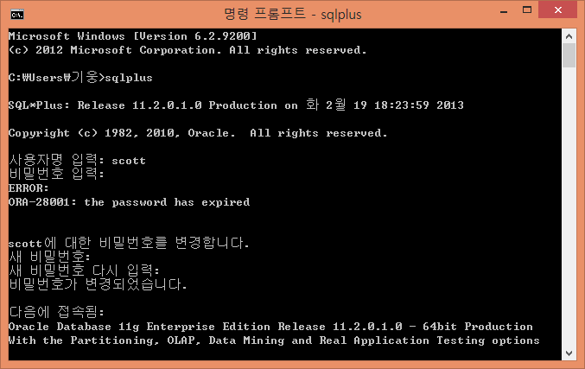
설치 완료

Slide 11
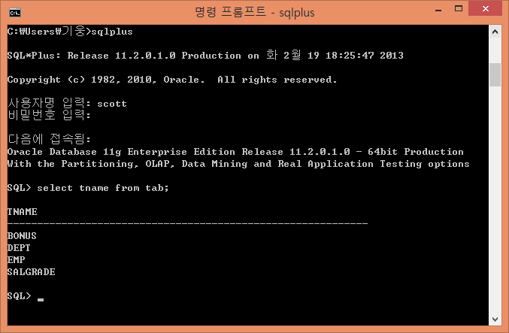

Slide 12
DB 관리툴

Slide 13
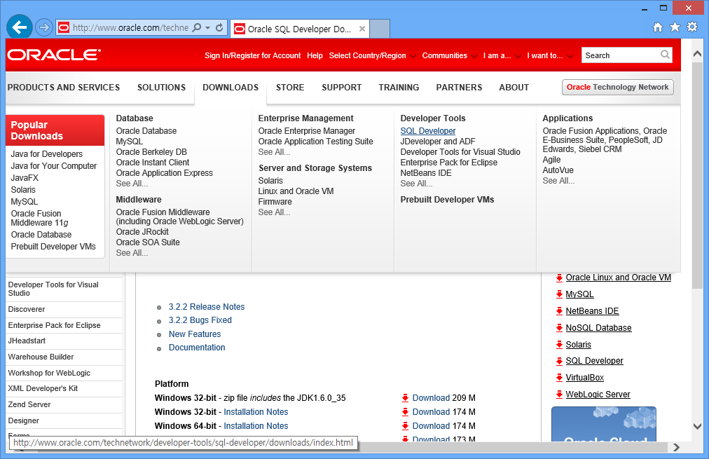
SQL Developer

Slide 14
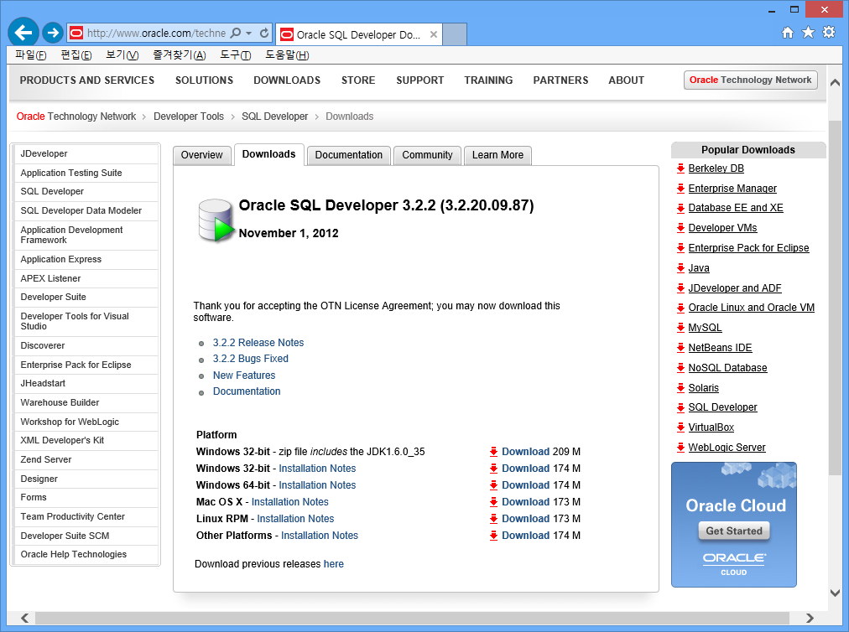

Slide 15
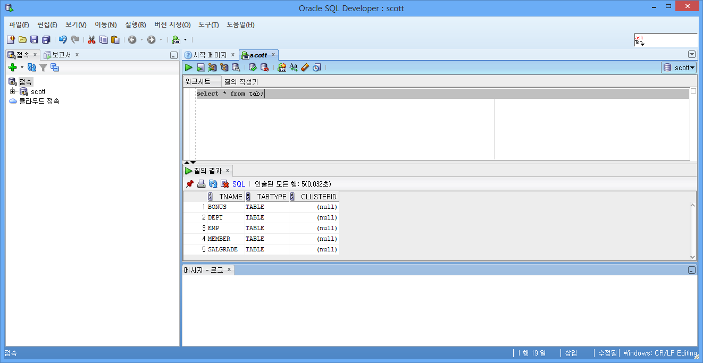

Slide 16
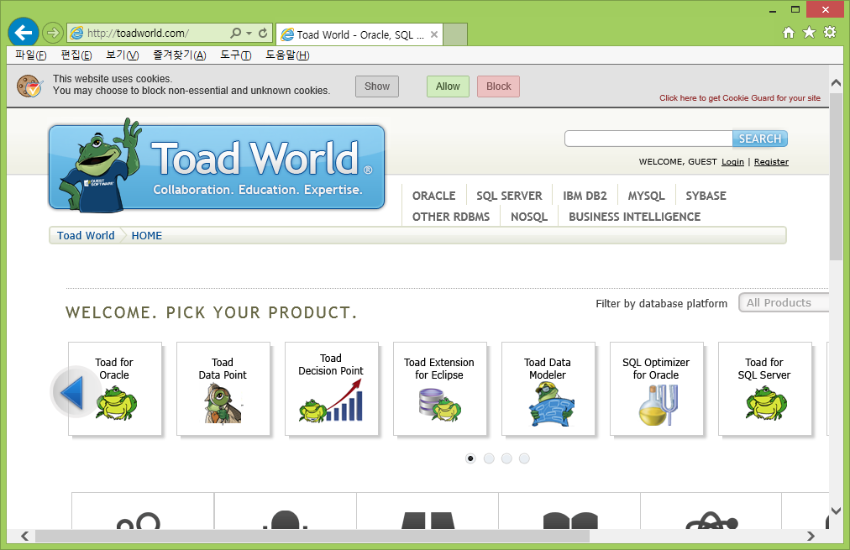
Toad for Oracle
http://www.toadworld.com/

Slide 17
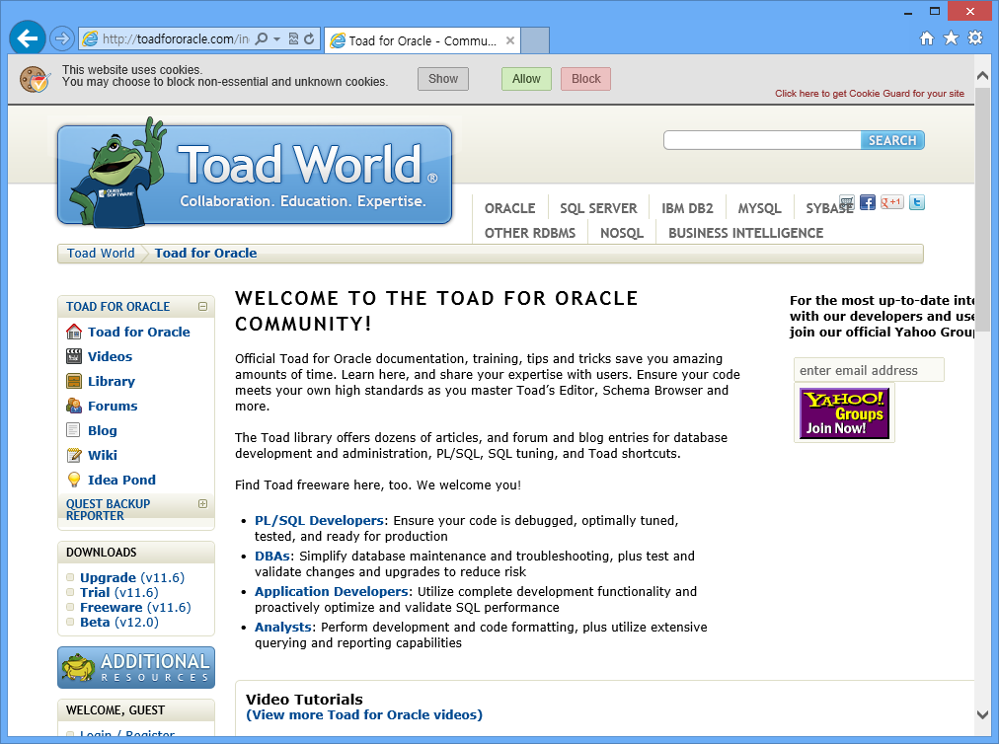

Slide 18
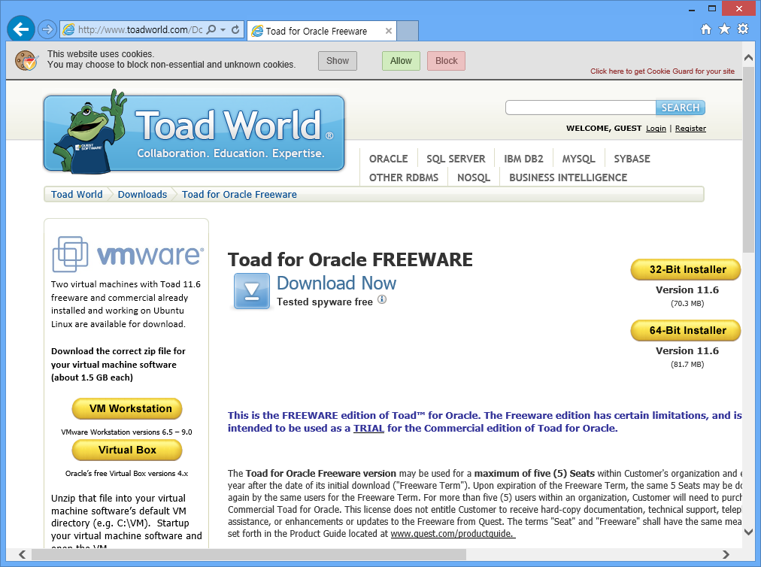

Slide 19
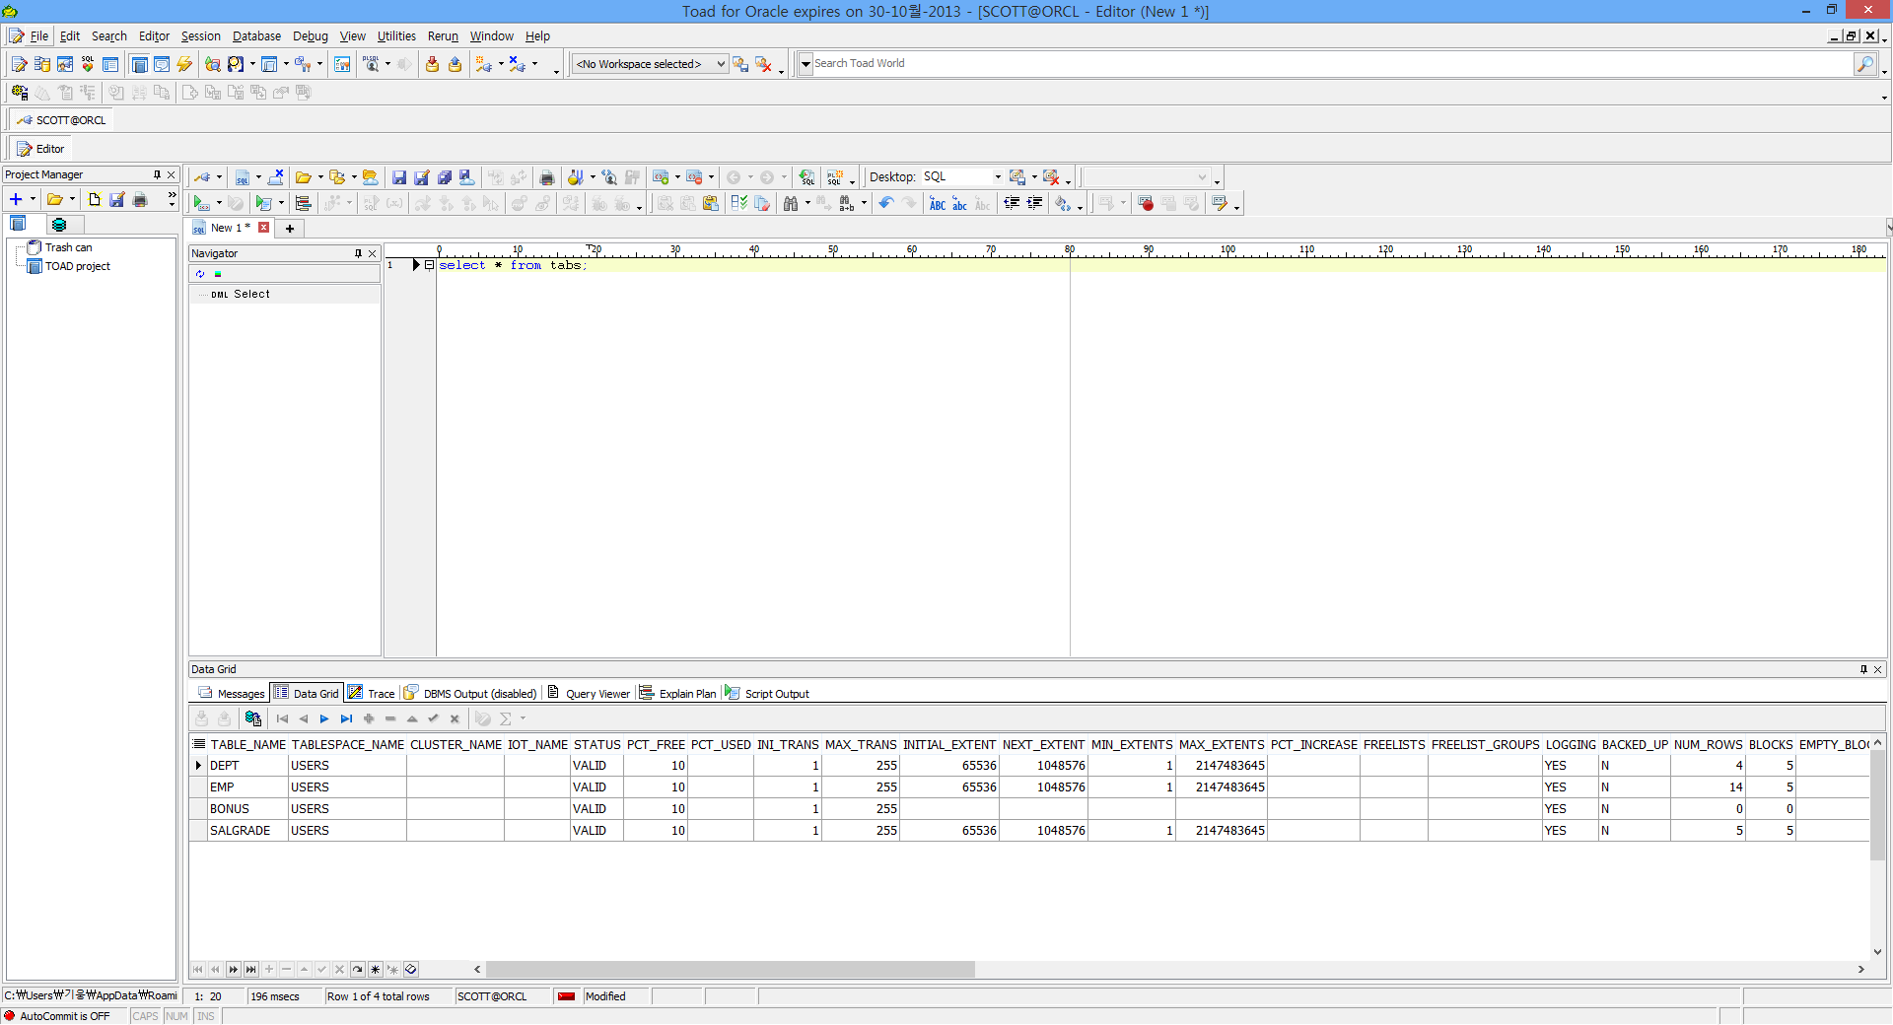

Slide 20
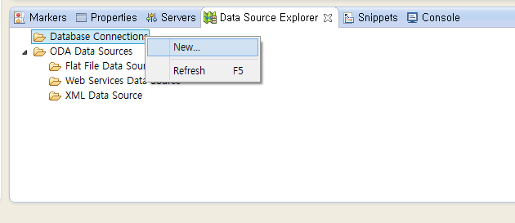
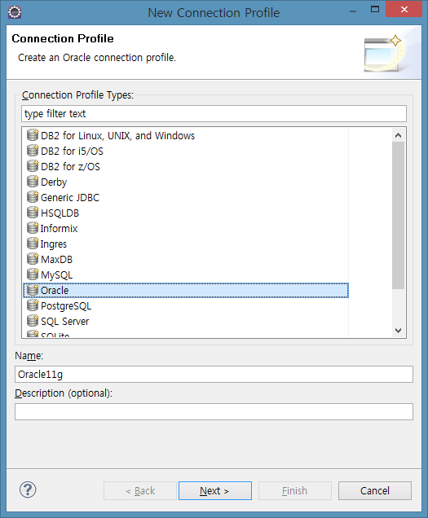
eclipse에서

Slide 21
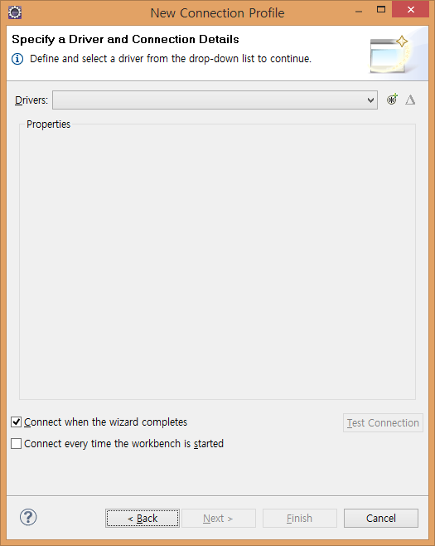
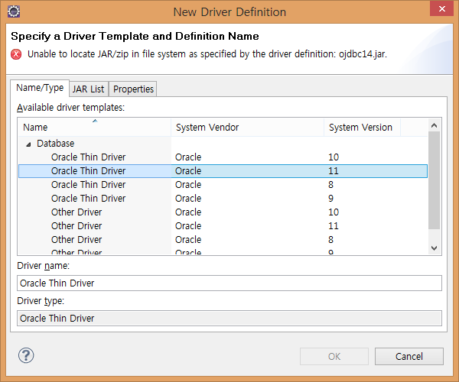

Slide 22
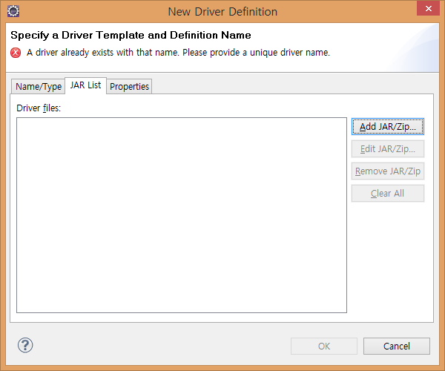
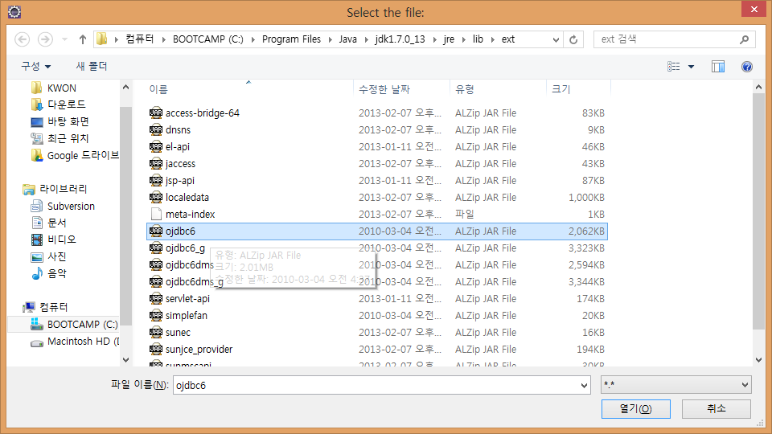

Slide 23
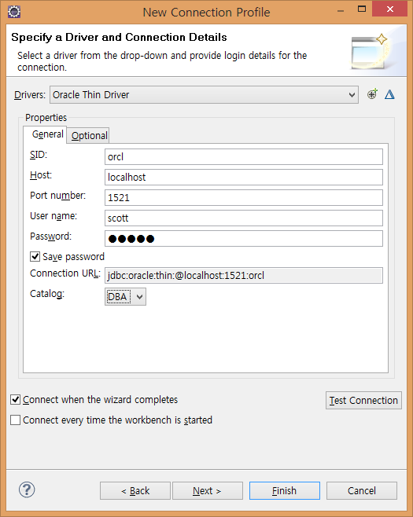
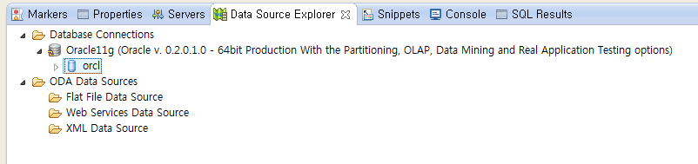

Slide 24
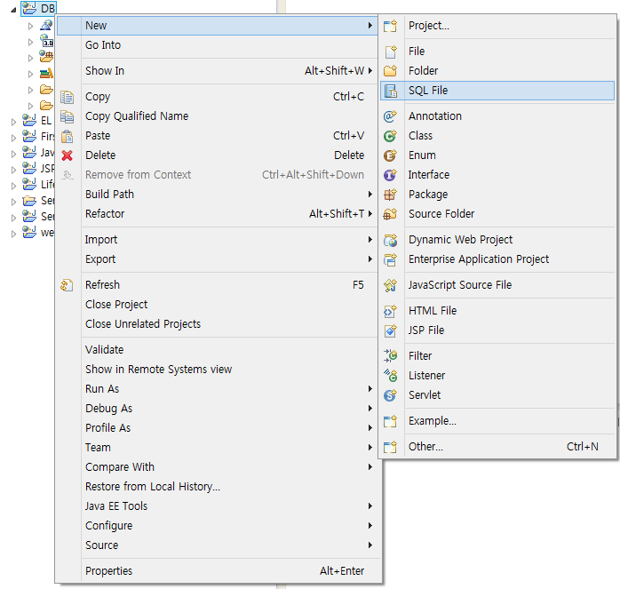
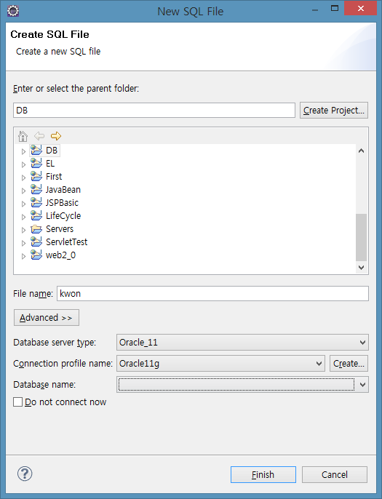
sql파일 작성

Slide 25
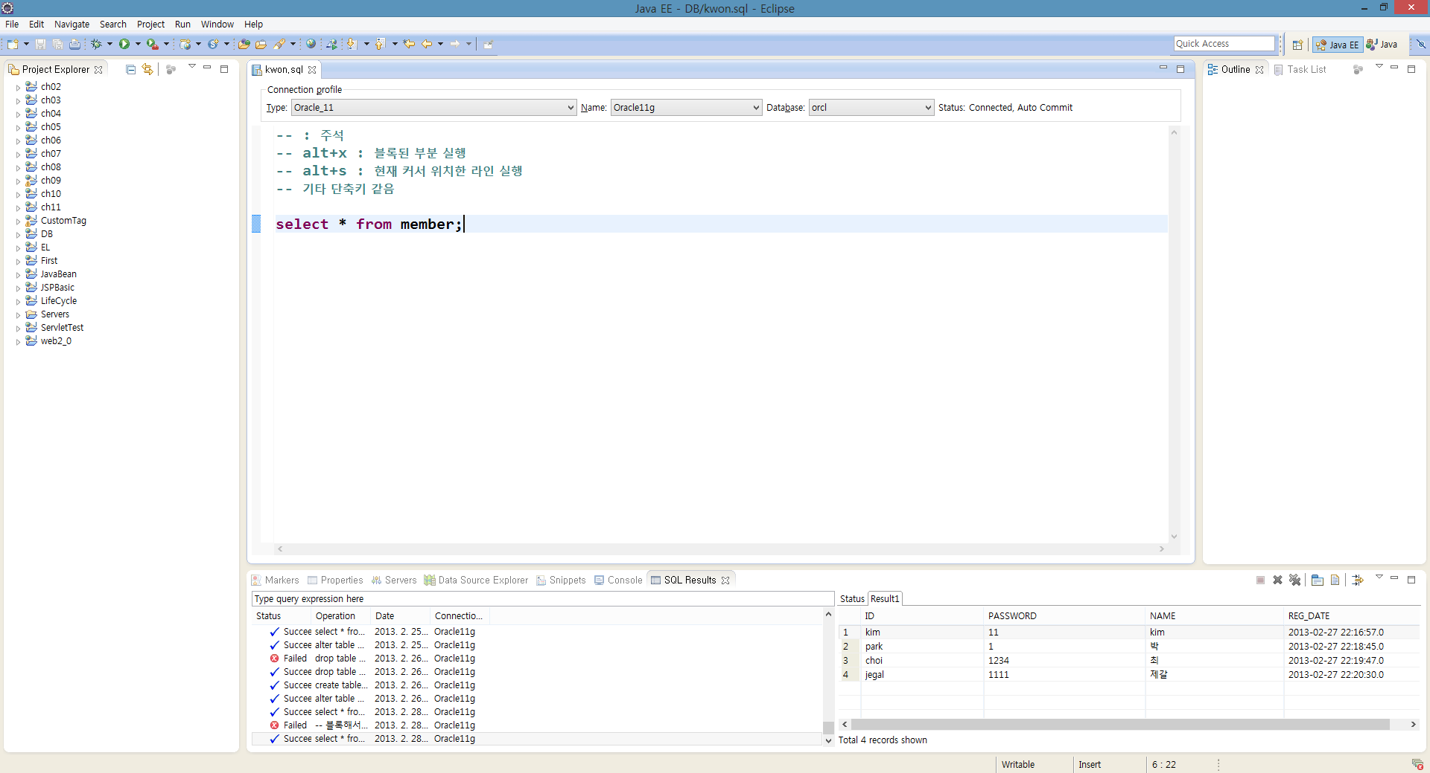

Slide 26
SQL

Slide 27
SQL?
SQL(Structured Query Language) : 데이터베이스에 질의하는 언어
종류
데이터 조작 : DML(Data Manipulation Language)
조회 : SELECT
삭제 : DELETE
추가 : INSERT
수정 : UPDATE
데이터 정의 : DDL(Data Definition Language)
테이블 생성 : CREATE
테이블 삭제 : DROP
테이블 변경 : ALTER
데이터 제어 : DCL(Data Control Language)
권한 : GRANT
허용된 권한 삭제 : REVOKE

Slide 28
주요 SQL : DML

Slide 29

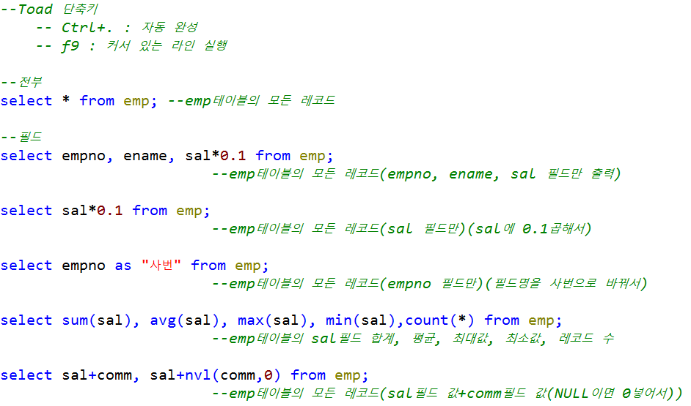
조회

Slide 30
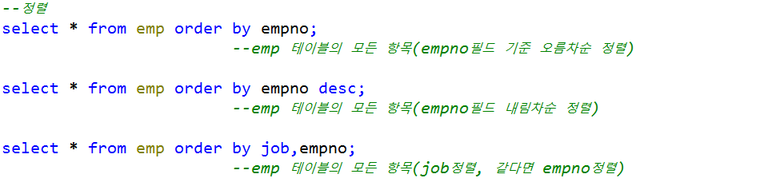

Slide 31
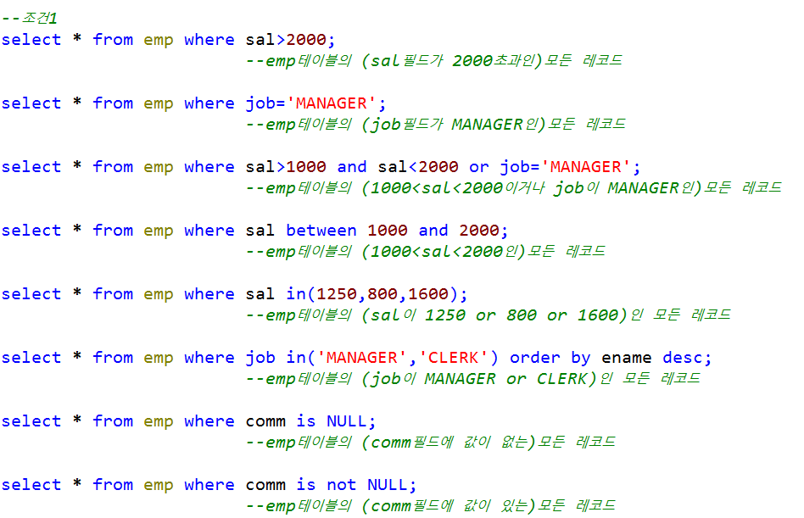

Slide 32
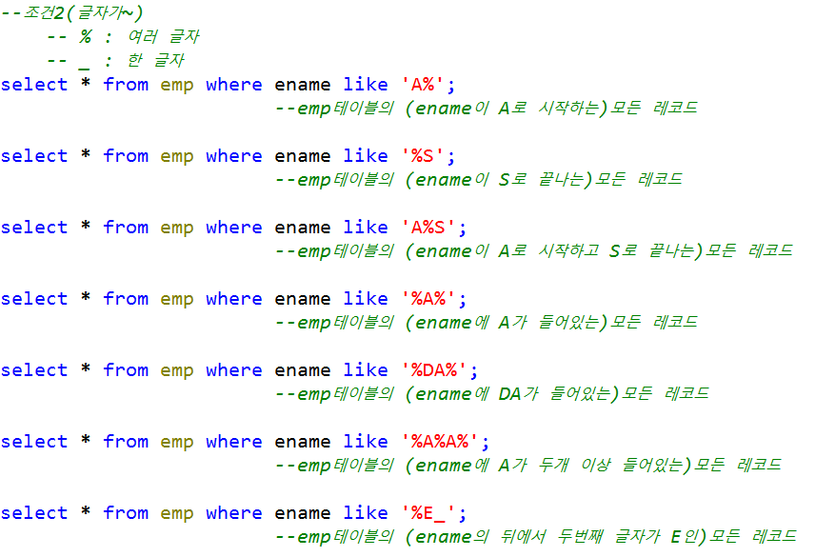

Slide 33
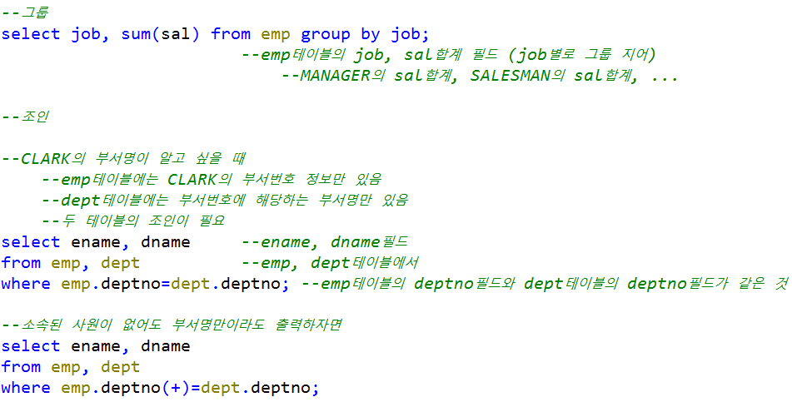

Slide 34
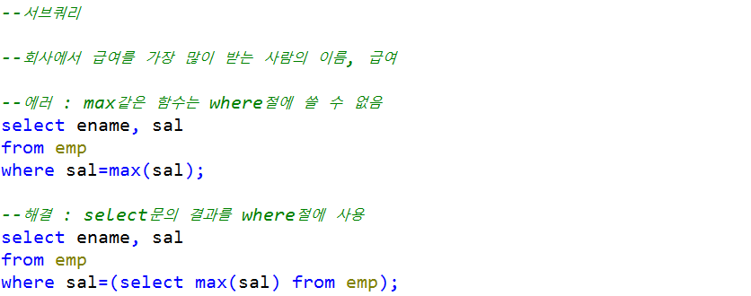

Slide 35

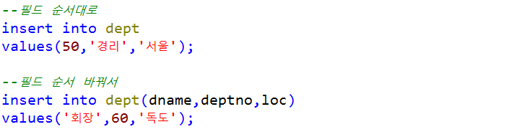
추가

Slide 36


수정

Slide 37

삭제

Slide 38
주요 SQL : DDL

Slide 39
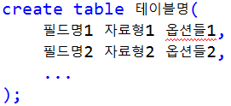
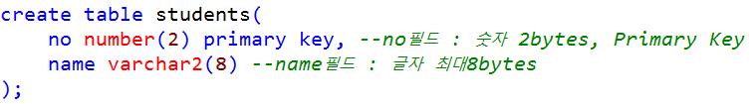
테이블 생성

Slide 40
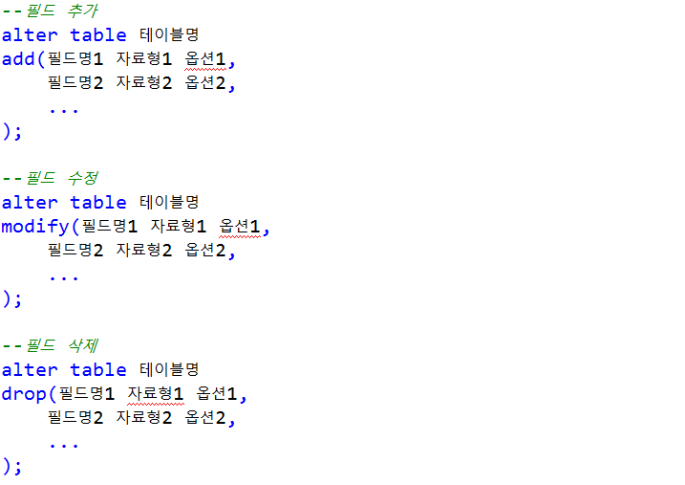
테이블 변경

Slide 41
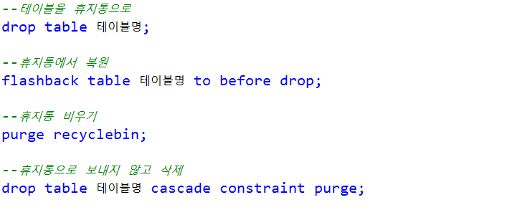
테이블 삭제

Slide 42
JSP에서 DB연결

Slide 43
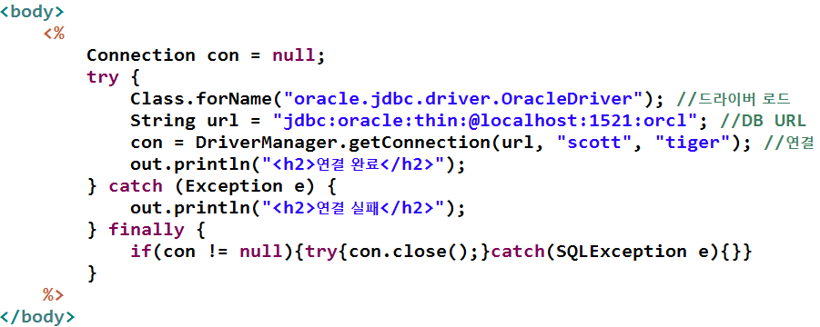
그냥
dbConnect.jsp 작성

Slide 44
커넥션풀 사용
구 버전 : jar파일 다운받아 /WEB-INF/lib에 추가해야 사용 가능
commons-collections-x.x.x.jar
commons-dbcp-x.x.x.jar
commons-pool-x.x.x.jar
Tomcat 7.0부터 jar파일이 포함되어 있음
tomcat-dbcp.jar

Slide 45
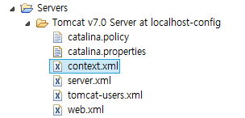
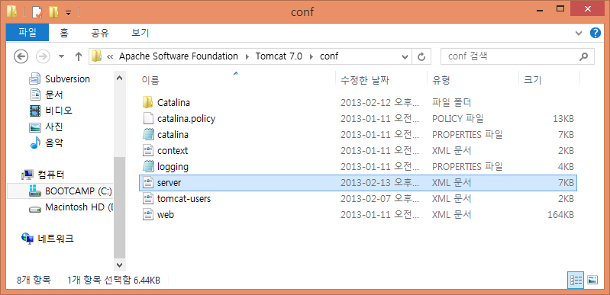
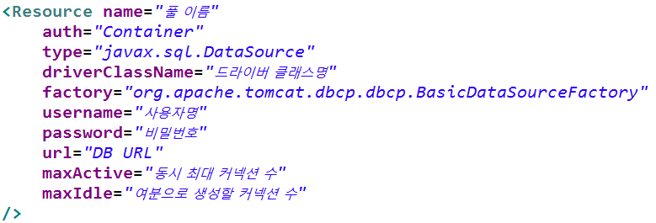
톰캣을 사용한다면
context.xml에 추가

Slide 46
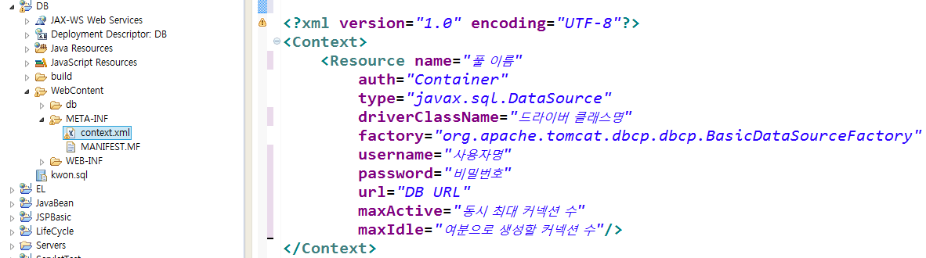
아니면
META-INF/context.xml 작성

Slide 47
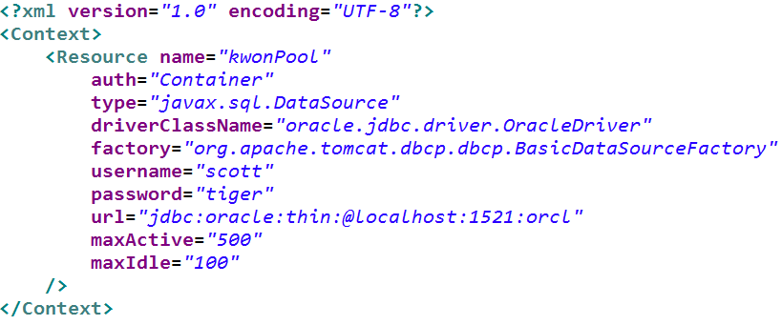
어쨌든
context.xml

Slide 48
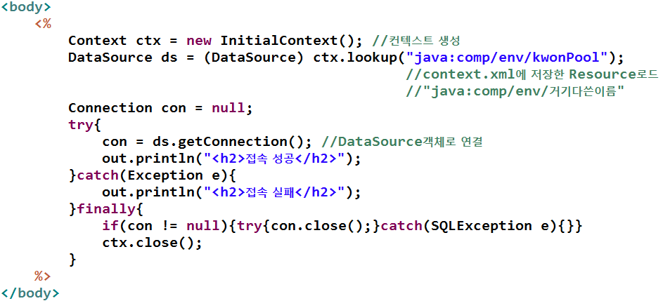
dbConnectUsingPool.jsp

Slide 49
JSP로 DML

Slide 50
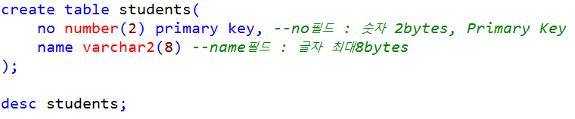
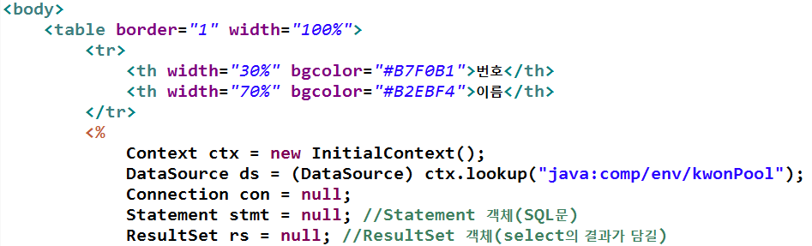
조회
테이블 하나 만들어 놓고
studentInfo.jsp

Slide 51
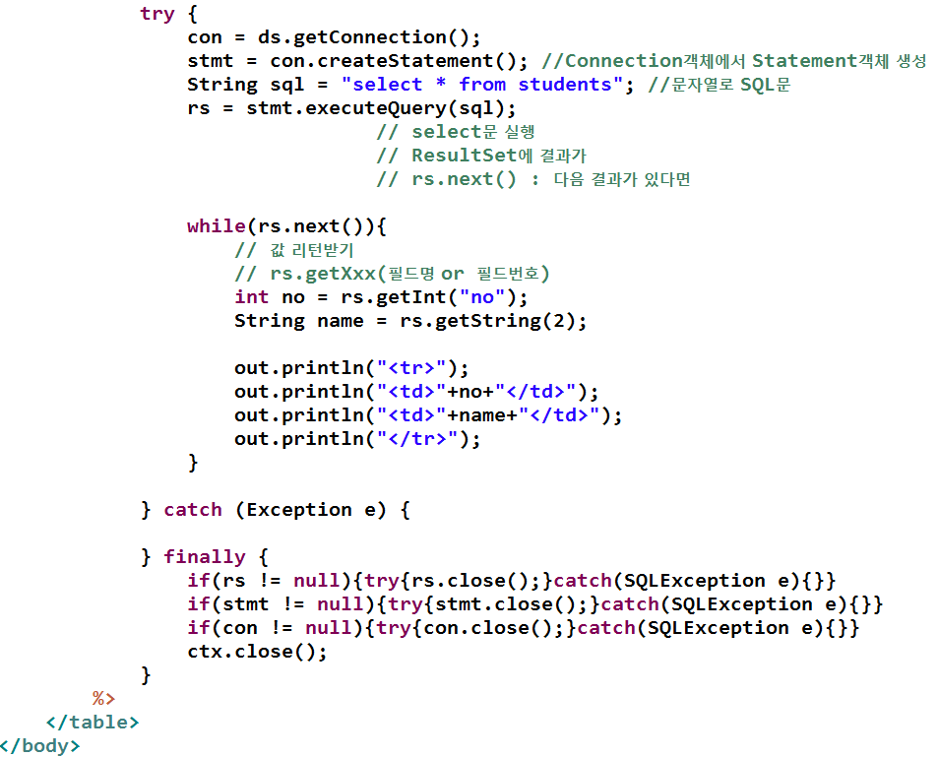

Slide 52

추가
studentInfoInput.html

Slide 53

studentInsert.jsp

Slide 54


Slide 55



Slide 56

수정
studentNoInput.html

Slide 57

studentCheck.jsp

Slide 58


Slide 59


Slide 60

studentUpdateInput.jsp

Slide 61

studentUpdate.jsp

Slide 62


Slide 63




Slide 64

삭제
studentNoInputD.html

Slide 65

studentDelete.jsp

Slide 66


페이지 새로고침

